Slide 1


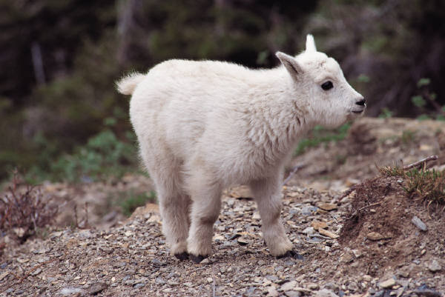


Learning intention:
To be able to say and ask which month it is.

Slide 2

C’est quel mois?
C’est …

Slide 3

janvier

Slide 4
février

Slide 5

mars

Slide 6
avril

Slide 7
mai

Slide 8

juin

Slide 9
juillet

Slide 10
août

Slide 11

septembre

Slide 12
octobre

Slide 13
novembre

Slide 14
décembre

Slide 15
C’est quel mois?
C’est …
janvier
février
mars
avril
mai
juin
juillet
août
septembre
octobre
novembre
décembre

Slide 16



C’est quel mois?
C’est …
1. | 2. | 3.
4. | 5. | 6.
7. | 8. | 9.

